Slide 1
🎌 ゴールデンウィーク 2025
GWにやるべき
おすすめゲーム
6
選

Slide 2
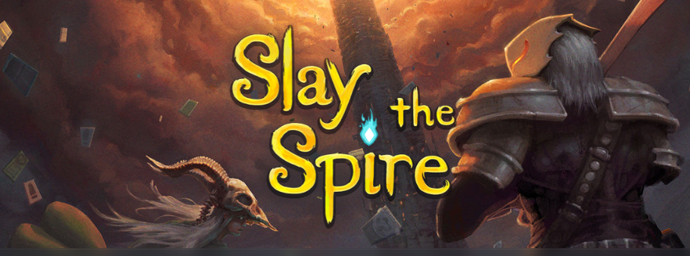
🃏
1
ローグライク・デッキ構築
Slay the Spire
カードを集め、デッキを強化しながら塔を攻略するローグライクの金字塔。気づけば何時間も経っている魔性の面白さ。
毎日一周はしている
最近２も発売されたので、そっちも含めて遊ぶのも
タグ
# デッキ構築
# ローグライク
# 中毒性抜群
🎮
⏱
💸
プラットフォーム
プレイ時間
値段
Switch / PC / PS4 / iOS・Android
無限（1周1〜2h）
１０００～３０００円
1 / 6

Slide 3
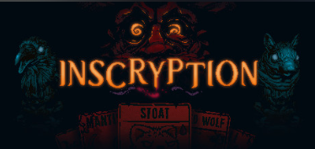
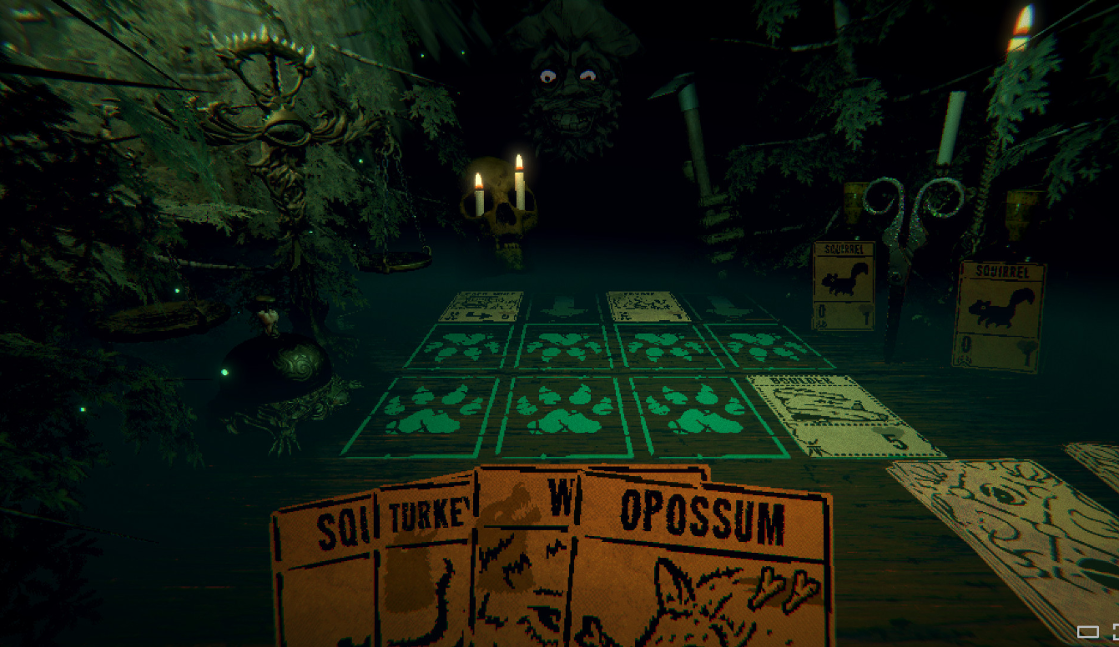
🎴
2
デッキ構築・ホラー謎解き
Inscryption
同じくデッキ構築をしながら進めていくカードゲーム…と思いきや、
なんだか様子がおかしくなってくるホラー謎解き脱出ゲーム。
ネタバレ厳禁。
一日で走り抜けても良いし、時間をかけて超高難度なエンドコンテンツの制覇に取り組んでも良い。
タグ
# 衝撃の展開
# メタ要素
# 唯一無二
🎮
⏱
💸
プラットフォーム
プレイ時間
値段
PC / PS4・5
約10〜４０時間
２０００円
2 / 6

Slide 4
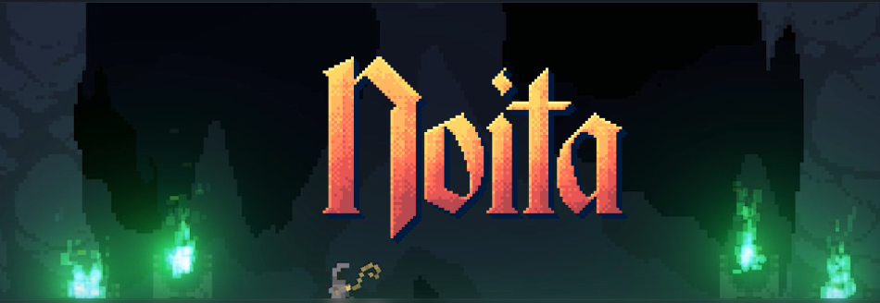
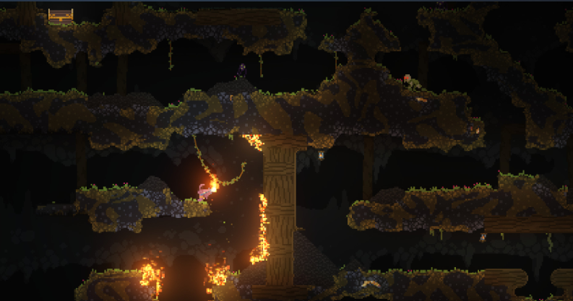
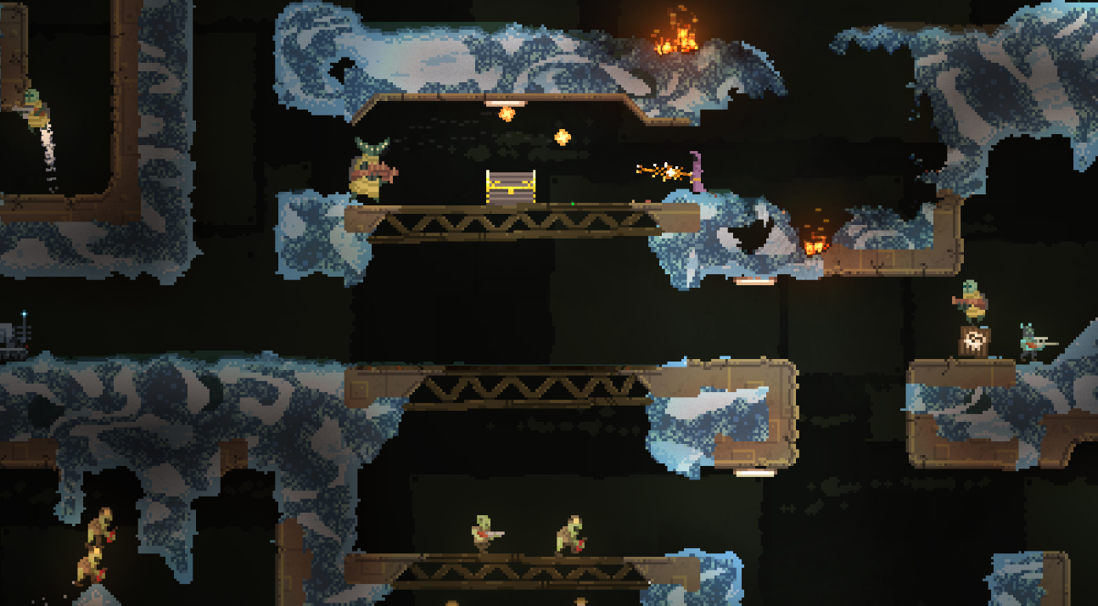
✨
3
ローグライク・魔法デッキ構築
Noita
全ピクセルが物理演算で動く、魔法使いアクションローグライク。
拾った杖と魔法の組み合わせを好きなように入れ替えることができる。杖のビルドが無限大で、潜りなおすたびに新たな戦い方ができる。
GWが終わっても引き続きやり続ける危険なゲーム。
タグ
# 物理演算
# ピクセルアート
# 沼ゲー
🎮
⏱
💸
プラットフォーム
プレイ時間
値段
PC
無限（沼）
2000円
3 / 6

Slide 5
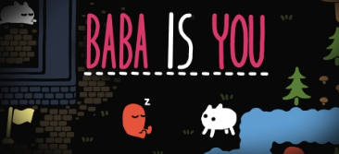
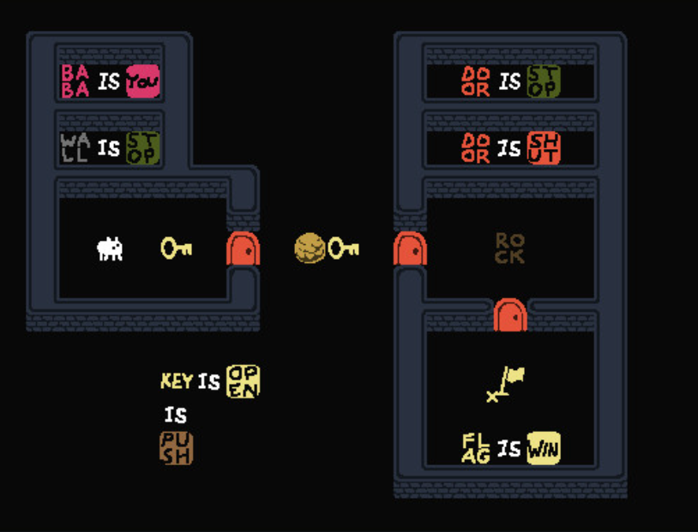
🧩
4
パズル
Baba Is You
「ルールそのものを動かしてパズルを解く」という発想が革命的なパズルゲーム。脳をフル回転させ、解答を閃いたときの気持ちよさは別格。
自分でステージを作ったり、他人が作ったステージで遊べる機能もあるので、いつまでも遊べる作品。
タグ
# ルール改変パズル
# 独創的
# 脳が溶ける
🎮
⏱
💸
プラットフォーム
プレイ時間
値段
Switch / PC / Android / iOS
約２０〜５0時間
1５００円
4 / 6

Slide 6

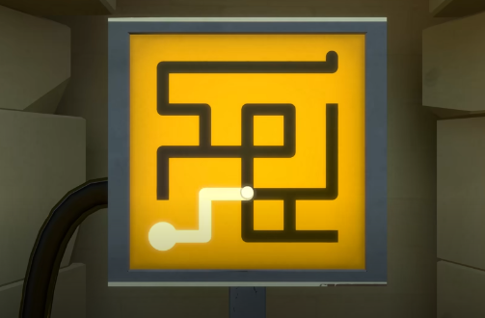
🏝️
5
探索・パズル
The Witness
美しい孤島を舞台に、ひたすら線を引くパズルを解く作品。
違和感のある地形を特定の角度から見るとパズルになっていることも。
シンプルだが、プレイヤーを唸らせるトリックが多く仕込まれており、楽しくパズルを続けられる。
タグ
# 美しい島
# 線引きパズル
# 深い哲学
🎮
⏱
💸
プラットフォーム
プレイ時間
値段
PC / PS4 / iOS
約20〜30時間
1000～4000円
Steamセールで値下げ中
～5/1
5 / 6

Slide 7

🌌
6
探索・ミステリー
Outer Wilds
宇宙船に乗って旅をしていく中で、世界の秘密に迫っていく作品。
クリアした人は実況動画を漁るゾンビになるという噂
何もネタバレをしたくない。やるときはぜひ声をかけてください。
🎮
⏱
💸
プラットフォーム
プレイ時間
値段
PC / PS4・5 / Xbox
約30〜50時間
3000円
6 / 6

Slide 8


まとめ
ローグライク
パズル
アクション、探索

